Slide 1
Relatório Anual Sobre a Evolução da Negociação Coletiva em 2018
Lisboa, 21 maio 2019

Slide 2

RELATÓRIO ANUAL SOBRE A EVOLUÇÃO DA NEGOCIAÇÃO COLETIVA – 2018
Em que consiste
O Relatório anual sobre a evolução da negociação coletiva em 2018 insere-se na série iniciada em 2016 (com o Relatório reportado à negociação coletiva desenvolvida em 2015).
Dá execução a uma das atribuições nucleares do CRL, na sequência do que consta do seu diploma orgânico (DL n.º 189/2012, de 22 de agosto).
Visa, fundamentalmente:
dar conta da evolução da negociação coletiva, apresentando um quadro do funcionamento do sistema de contratação coletiva, de modo a evidenciar as abordagens e conteúdos negociais privilegiados pelas partes outorgantes
combinando a análise estática com a perspetiva de evolução

Slide 3
RELATÓRIO ANUAL SOBRE A EVOLUÇÃO DA NEGOCIAÇÃO COLETIVA – 2018
Estrutura e metodologia
Inserindo-se numa série, este Relatório conserva os parâmetros de abordagem, as fontes e metodologia dos anteriores
pretende-se assegurar um considerável nível de homogeneidade substancial e metodológica, sempre com abertura a aperfeiçoamentos
– consolidando os conteúdos dos Relatórios anteriores;
– incluindo novos conteúdos, alargando a análise a temas cujo significado o justifique
continua a garantir-se uma abordagem estritamente objetiva, sem expressar pontos de vista particulares ou enunciar tendência ou chaves de leitura

Slide 4
RELATÓRIO ANUAL SOBRE A EVOLUÇÃO DA NEGOCIAÇÃO COLETIVA – 2018
Estrutura e metodologia
Objeto – os Instrumentos de Regulamentação Coletiva de Trabalho (IRCT) publicados em 2018
compreende IRCT negociais e não negociais
é dispensada maior atenção aos conteúdos dos IRCT convencionais
Caráter complementar: trata-se de um trabalho original, beneficia da recolha e tratamento de dados constantes de outros estudos (DGERT, GEP, DGAEP, CITE, INE)

Slide 5
RELATÓRIO ANUAL SOBRE A EVOLUÇÃO DA NEGOCIAÇÃO COLETIVA – 2018
Estrutura e conteúdo
Nota prévia (com indicações sobre abordagem, metodologia e sequência -1.)
Quatro capítulos:
Dados de enquadramento geral: contexto económico e evolução normativa e jurisprudencial no ano de 2018 (2.1. e 2.2)
Dados gerais sobre a negociação coletiva em 2018, no contexto da evolução nos treze anos anteriores (3.1. e 3.2.), privilegiando as dimensões mais relevantes: IRCT, remunerações, alargamento do âmbito pessoal, cessação de vigência, processos de resolução de conflitos
A negociação coletiva em 2018 em termos quantitativos e qualitativos (4.)
A contratação coletiva na Administração Pública (5.)

Slide 6
RELATÓRIO ANUAL SOBRE A EVOLUÇÃO DA NEGOCIAÇÃO COLETIVA – 2018
Estrutura e conteúdo – caraterização de 2018
análise da negociação coletiva desenvolvida em 2018 (4.), sempre que possível dando nota da evolução relativamente ao período anterior (4.), a partir de duas perspetivas:
– dados sobre as convenções publicadas (4.1) dados relativos ao alargamento do seu âmbito de aplicação (4.2), com especial menção à contratação coletiva no sector público empresarial (4.3.)
– análise dos conteúdos da contratação coletiva publicada em 2018 (4.4.), focando, essencialmente os pontos destacados nos Relatórios anteriores, com a nova autonomização de dois temas (TIC e avaliação de desempenho)

Slide 7
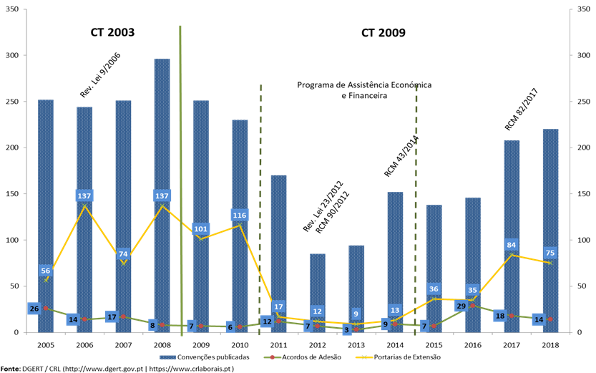
RELATÓRIO ANUAL SOBRE A EVOLUÇÃO DA NEGOCIAÇÃO COLETIVA – 2018
Período 2005 a 2018: IRCT publicados
Evolução do número de IRCT AE-AC-CC/AA/PE (2005-2018)

Slide 8
RELATÓRIO ANUAL SOBRE A EVOLUÇÃO DA NEGOCIAÇÃO COLETIVA – 2018
Contratação Coletiva em 2018 (e 2017): total IRCT e trabalhadores
CONVENÇÕES PUBLICADAS - 2018 |  |  |  |  |  |  |  |  | 2017
subtipo |  |  |  | Tipo |  |  | Total |  | Tipo |  |  | Total
 |  |  |  | AC | AE | CC |  |  | AC | AE | CC
1ª Convenção |  |  |  | 13 | 21 | 7 | 41 |  | 3 | 13 | 6 | 22
Revisão parcial |  |  |  | 7 | 61 | 66 | 134 |  | 14 | 68 | 67 | 149
Revisão global |  |  |  | 6 | 16 | 23 | 45 |  | 4 | 15 | 18 | 37
Total |  |  |  | 26 | 98 | 96 | 220 |  | 21 | 96 | 91 | 208
Trabalhadores potencialmente abrangidos |  |  |  | 58.501 | 31.752 | 810.129 | 900.382 |  | 16.209 | 37.812 | 766.862 | 820.883
Fonte(s): CRL / BTE online
 | Portarias de Extensão |  |  |  |  |  | Acordos de Adesão
 | 2018 |  | 2017 |  |  |  | 2018 |  |  | 2017
 | 75 |  | 84 |  |  |  | 14 |  |  | 18

Slide 9
RELATÓRIO ANUAL SOBRE A EVOLUÇÃO DA NEGOCIAÇÃO COLETIVA – 2018
Contratação Coletiva em 2018 : convenções por tipo e subtipo
Em 2018, as 220 convenções coletivas repartem-se em: 18,6%, primeiras convenções; 20,5%, revisões globais; e 60,9% revisões parciais
O número de CC, AC e AE cresceu, em termos absolutos
O predomínio dos acordos de empresa (44,5%), pelo segundo ano consecutivo, não será alheio ao aumento da contratação coletiva no setor público empresarial

Slide 10
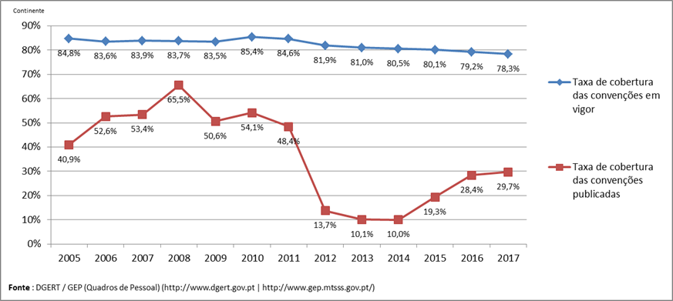
RELATÓRIO ANUAL SOBRE A EVOLUÇÃO DA NEGOCIAÇÃO COLETIVA – 2018
2005 a 2017: taxa de cobertura de trabalhadores abrangidos
Taxa de cobertura das convenções coletivas em vigor e publicadas (2005-2017)
Persiste a tendência de crescimento (iniciada em 2015), nas convenções publicadas anualmente
Ligeira, mas constante, descida desde 2011, nas convenções em vigor

Slide 11
RELATÓRIO ANUAL SOBRE A EVOLUÇÃO DA NEGOCIAÇÃO COLETIVA – 2018
Período 2005 a 2018: cessação da vigência das convenções
Em 2018:
não foi publicado qualquer aviso de cessação de vigência de convenção coletiva
Publicação de três acordos de revogação

Slide 12
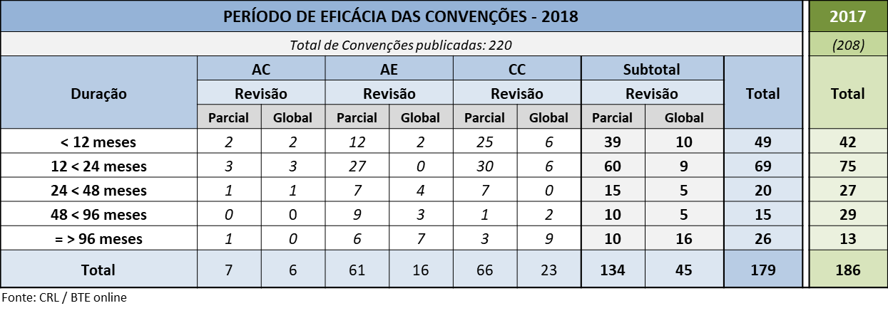
RELATÓRIO ANUAL SOBRE A EVOLUÇÃO DA NEGOCIAÇÃO COLETIVA – 2018
Análise temática: âmbito temporal de aplicação
Período de vigência sem revisão (tempo que permaneceram sem alteração as convenções substituídas em 2018):
Revisão até 24 meses de vigência na maioria das convenções (66%)
Redução do n.º de convenções que vigoraram 24 a 95 meses
Aumento do n.º de convenções que vigoraram (+) 96 meses

Slide 13
RELATÓRIO ANUAL SOBRE A EVOLUÇÃO DA NEGOCIAÇÃO COLETIVA – 2018
Análise temática: âmbito temporal de aplicação (trabalhadores abrangidos)
Período de vigência sem revisão (tempo que permaneceram sem alteração as convenções substituídas em 2018):
PERÍODO DE EFICÁCIA - 2018 (Trabalhadores potencialmente abrangidos) |  |  |  |  | % |  | 2017 | %
Total de Convenções publicadas: 220 |  |  |  |  |  |  | (208)
< 12 meses |  |  |  | 236.573 | 28% |  | 300.333 | 42%
12 < 24 meses |  |  |  | 449.761 | 54% |  | 213.478 | 30%
24 < 48 meses |  |  |  | 19.925 | 2% |  | 16.392 | 2%
48 < 96 meses |  |  |  | 36.069 | 4% |  | 99.494 | 14%
> = 96 meses |  |  |  | 91.135 | 11% |  | 81.308 | 11%
Total |  |  |  | 833.463 | 100% |  | 711.005 | 100%
Fonte: CRL / BTE online
Nota: 22 IRCT são 1ª convenção (não incluidas neste quadro)
53,9% dos trabalhadores potencialmente abrangidos por convenções com períodos de vigência 12<24 meses (destes quase metade com período de eficácia de 12 meses)

Slide 14
RELATÓRIO ANUAL SOBRE A EVOLUÇÃO DA NEGOCIAÇÃO COLETIVA – 2018
Contratação coletiva em 2018: alargamento do âmbito de aplicação – portarias de extensão
Intervalo Temporal - Efeitos da Convenção e da Portaria de Extensão
INTERVALO TEMPORAL: PUBLICAÇÃO DA CONVENÇÃO / PE ; PRODUÇÃO DE EFEITOS DA TABELA SALARIAL DA CONVENÇÃO / PE (Médias)
 | 2018 (meses) | 2017 (meses)
 |  | RCM 2012 | RCM 2017
CONVENÇÃO / PE ^{(i)} | 2,4 | 5,9 | 2,3
TABELA SALARIAL: CONVENÇÃO / PE ^{(ii)} | 6,7 | 9,3 | 6,1
Fonte: CRL / BTE online / DRE
Em 2018, 75 PE, com predominância de extensões de convenções setoriais (71/75)
Em 2017 e 2018 (RCM 82/2017), semelhanças:
- período médio entre a publicação da convenção e a correspondente PE,
- Intervalo médio da eficácia da tabela salarial da convenção/tabela salarial por via da PE

Slide 15
RELATÓRIO ANUAL SOBRE A EVOLUÇÃO DA NEGOCIAÇÃO COLETIVA – 2018
Contratação coletiva em 2018: alargamento do âmbito de aplicação – portarias de extensão
Intervalo Temporal - duração do procedimento de extensão
Duração média do procedimento de extensão da convenção : 32 dias úteis
Conclusão da extensão antes dos 35 dias úteis em 83% dos processos

Slide 16
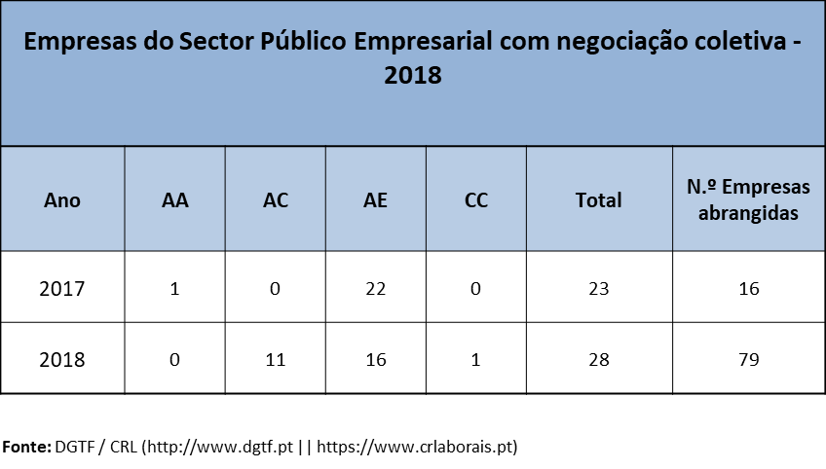
RELATÓRIO ANUAL SOBRE A EVOLUÇÃO DA NEGOCIAÇÃO COLETIVA – 2018
Contratação coletiva em 2018 no sector público empresarial
Segmentação da contratação coletiva publicada em 2018 em três grupos:
Primeiras convenções (11)
Revisões parciais que alteram textos convencionais publicados em 2017 (5)
Revisões parciais ou globais com períodos de eficácia entre os 44 e os 220 meses (12 convenções), (3,8 a 18 anos)

Slide 17
RELATÓRIO ANUAL SOBRE A EVOLUÇÃO DA NEGOCIAÇÃO COLETIVA – 2018
Contratação Coletiva em 2018: convenções por subtipo – universos de análise
  Aprofundamento dos conteúdos negociados em 2018 obedeceu a dois universos de análise, em função do subtipo de convenção negociada.

Slide 18
RELATÓRIO ANUAL SOBRE A EVOLUÇÃO DA NEGOCIAÇÃO COLETIVA – 2018
Contratação Coletiva em 2018 - Análise temática art. 492.º, n.º 2 e 3
Código do Trabalho

Slide 19
RELATÓRIO ANUAL SOBRE A EVOLUÇÃO DA NEGOCIAÇÃO COLETIVA – 2018
Análise geral do conteúdo das convenções - âmbito de aplicação das convenções
Aumento (absoluto e relativo) das convenções que admitem a possibilidade de adesão individual (AE - 19) (AC - 2)
Predominância de regulação da vigência e o âmbito geográfico
Diminuição (15/22) de conteúdos sobre articulação com outros regimes convencionais: cláusulas de articulação(10) s/ regimes transitórios (5)

Slide 20
RELATÓRIO ANUAL SOBRE A EVOLUÇÃO DA NEGOCIAÇÃO COLETIVA – 2018
Análise geral do conteúdo das convenções – Tempos de Trabalho
Conteúdos abordados:
duração do trabalho:
– limites máximos do período normal de trabalho
– férias (duração)
organização do tempo de trabalho (regimes de flexibilidade):
– adaptabilidade
– banco de horas
– horários concentrados
– regimes de prevenção e disponibilidade
– trabalho suplementar
– regimes de flexibilidade no interesse do trabalhador
– isenção de horário de trabalho

Slide 21
RELATÓRIO ANUAL SOBRE A EVOLUÇÃO DA NEGOCIAÇÃO COLETIVA – 2018
Análise temática: Tempos de trabalho – Duração do trabalho – limites máximos do PNT
tema quase sempre presente na negociação coletiva
quase totalidade de primeiras convenções e revisões globais
linhas identificadas nos Relatórios anteriores:
- um número considerável de convenções consagra duração inferior aos máximos legais
- é comum a previsão de regimes diferentes consoante a categoria dos trabalhadores ou o tipo de horário praticado

Slide 22
RELATÓRIO ANUAL SOBRE A EVOLUÇÃO DA NEGOCIAÇÃO COLETIVA – 2018
Análise temática: Tempos de trabalho – Duração do trabalho – duração do período de férias
continua a surgir em quase todas as revisões globais e primeiras convenções
no que concerne à duração das férias, observa-se que a maior parte das convenções prevê soluções diferentes do regime legal:
– alargando o período de duração das férias
– estabelecendo soluções de majoração das férias

Slide 23
RELATÓRIO ANUAL SOBRE A EVOLUÇÃO DA NEGOCIAÇÃO COLETIVA – 2018
Análise temática: Organização do tempo de trabalho (regimes de flexibilidade)
ligeiro decréscimo da previsão de regimes de flexibilidade nas CCT relativamente ao ano anterior
continua a ser largamente preponderante o regime de adaptabilidade
alguma preponderância da instituição de regimes de flexibilidade nos AE

Slide 24
RELATÓRIO ANUAL SOBRE A EVOLUÇÃO DA NEGOCIAÇÃO COLETIVA – 2018
Análise temática: Organização do tempo de trabalho (regimes de flexibilidade)
Adaptabilidade
descida em termos (absolutos e percentuais) relativamente ao ano anterior
persiste tendência para alguma padronização de regimes (setores ou sujeitos outorgantes), sem prejuízo de esforço de adaptação ao contexto empresarial: tendência para a definição de regimes próprios

Slide 25
RELATÓRIO ANUAL SOBRE A EVOLUÇÃO DA NEGOCIAÇÃO COLETIVA – 2018
Análise temática: Organização do tempo de trabalho (regimes de flexibilidade)
Banco de Horas
as convenções apresentam desenhos muito variados;
algumas convenções dão abertura aos interesses dos trabalhadores na aplicação do regime
várias convenções admitem o recurso ao banco de horas grupal

Slide 26
RELATÓRIO ANUAL SOBRE A EVOLUÇÃO DA NEGOCIAÇÃO COLETIVA – 2018
Análise temática: Organização do tempo de trabalho (regimes de flexibilidade)
Horários Concentrados
permanece bastante residual
disposições muito parcas

Slide 27
RELATÓRIO ANUAL SOBRE A EVOLUÇÃO DA NEGOCIAÇÃO COLETIVA – 2018
Análise temática: Organização do tempo de trabalho (regimes de flexibilidade)
Tempos de prevenção ou disponibilidade
em termos de incidência, oscilação diminuta em termos absolutos relativamente a 2017
continua a ser preponderante o nível empresarial
persiste uma grande variabilidade de soluções
relação especial com setores determinados

Slide 28
RELATÓRIO ANUAL SOBRE A EVOLUÇÃO DA NEGOCIAÇÃO COLETIVA – 2018
Análise temática: Organização do tempo de trabalho (regimes de flexibilidade)
Trabalho suplementar
conserva o perfil identificado nos Relatórios anteriores:
- matéria das mais frequentemente tratadas nas CCT
- especial relevância dada à dimensão retributiva (acréscimo remuneratório)
em 2018 destaca-se a predominância de convenções que fixam acréscimos/ hora de valor igual ou superior aos previstos na versão original do CT/2009

Slide 29
RELATÓRIO ANUAL SOBRE A EVOLUÇÃO DA NEGOCIAÇÃO COLETIVA – 2018
Análise temática: Organização do tempo de trabalho (regimes de flexibilidade)
Flexibilidade no interesse do trabalhador
instrumento mais comum de flexibilização do tempo de trabalho no interesse do trabalhador
cresceu ligeiramente o número de CCT que admitem/regulam os horários flexíveis
continuam a predominar os AE

Slide 30
RELATÓRIO ANUAL SOBRE A EVOLUÇÃO DA NEGOCIAÇÃO COLETIVA – 2018
Análise temática: Organização do tempo de trabalho (regimes de flexibilidade)
Isenção de horário de trabalho
continua presente em parte significativa das convenções
maior relevância da vertente retributiva (subsídio de IHT)
as partes negociais exploram margens de regulação concedidas pelo CT: retribuição, universo de aplicação, limites à duração do trabalho

Slide 31
RELATÓRIO ANUAL SOBRE A EVOLUÇÃO DA NEGOCIAÇÃO COLETIVA – 2018
Análise geral do conteúdo das convenções - Promoção das Qualificações dos Trabalhadores
Formação profissional – predominância em 1ªs convenções e revisões globais (5 revisões parciais). Recorte diferente da formação profissional inicial e continua
Trabalhador estudante – disciplina-se essencialmente flexibilidade na gestão dos tempos de trabalho, licenças e alguns apoios remuneratórios

Slide 32
RELATÓRIO ANUAL SOBRE A EVOLUÇÃO DA NEGOCIAÇÃO COLETIVA – 2018
Análise temática: qualificações dos trabalhadores – Promoção das Qualificações dos Trabalhadores
Conteúdos de formação : formação em línguas; TIC; SST; outras associadas ao contexto de trabalho
Aumento da referência 35 H/ano e a relevância da formação na progressão do trabalhador

Slide 33
RELATÓRIO ANUAL SOBRE A EVOLUÇÃO DA NEGOCIAÇÃO COLETIVA – 2018
Análise geral do conteúdo das convenções –Igualdade e não discriminação
Crescimento consistente nos últimos três anos, dos três tópicos
igualdade de condições de trabalho em geral: conjunto de situações fundadas em condições específicas de certos grupos de trabalhadores – doença, deficiência, idade, acidente de trabalho; e, por outro lado , medidas que promovam a igualdade de género

Slide 34
RELATÓRIO ANUAL SOBRE A EVOLUÇÃO DA NEGOCIAÇÃO COLETIVA – 2018
Análise geral do conteúdo das convenções –Igualdade e não discriminação
Análise da conciliação da vida familiar e profissional, associado ao binómio tempo de trabalho /tempo de não trabalho (incluindo a tutela da parentalidade e de outras dimensões da vida familiar)
Referência, cada vez mais frequente, à possibilidade de ajustamento do tempo de trabalho em função de situações pessoais dos trabalhadores: parentalidade; apoio a membros da família
Considerou-se o trabalho a tempo parcial

Slide 35
RELATÓRIO ANUAL SOBRE A EVOLUÇÃO DA NEGOCIAÇÃO COLETIVA – 2018
Análise geral do conteúdo das convenções –TIC
TIC - 2018 |  |  |  |  |  | 2017
Total de Convenções publicadas: 220 |  |  |  |  |  | (208)
 | AC | AE | CC | Total |  | Total
1ª convenção | 6 | 11 | 4 | 21 |  | 11
Revisão Parcial | 0 | 2 | 1 | 3 |  | 1
Revisão Global | 4 | 13 | 10 | 27 |  | 8
Total | 10 | 26 | 15 | 51 |  | 20
Fonte(s): CRL / BTE online
Tendência geral de crescimento destes temas, sobretudo ao nível de 1ºas convenções e revisões globais

Slide 36
RELATÓRIO ANUAL SOBRE A EVOLUÇÃO DA NEGOCIAÇÃO COLETIVA – 2018
Análise geral do conteúdo das convenções –TIC
TIC - 2018 |  |  |  |  |  | 2017
Total de Convenções publicadas: 220 |  |  |  |  |  | (208)
 | AC | AE | CC | Total
Teletrabalho | 3 | 4 | 2 | 9
 |  |  |  |  |  | Total
 |  |  |  |  |  | 6
Meios de comunicação eletrónica | 4 | 8 | 3 | 15 |  | 10
Meios de vigilância eletrónica | 2 | 0 | 1 | 3 |  | 4
Processo Individual dos Trabalhadores | 7 | 23 | 14 | 44 |  | 8
Fonte(s): CRL / BTE online
Forte relação com a disciplina dos direitos de personalidade: proteção da vida privada ( nas comunicações eletrónicas; nos processos individuais dos trabalhadores) alargamento da proteção de dados de terceiros
duas situações de direito à desconexão do trabalhador

Slide 37
RELATÓRIO ANUAL SOBRE A EVOLUÇÃO DA NEGOCIAÇÃO COLETIVA – 2018
Análise temática: Avaliação de desempenho
Crescente importância da regulação da avaliação de desempenho;
Predominância da contratação empresarial
Grande diversidade de modelos (da mera previsão do regime à disciplina minuciosa)
Frequente associação com as regras sobre promoções/progressões;
Lógica garantística

Slide 38
RELATÓRIO ANUAL SOBRE A EVOLUÇÃO DA NEGOCIAÇÃO COLETIVA – 2018
Análise temática: Atividade sindical na empresa
Tema muito frequente nas convenções coletivas, que procedem à densificação do regime legal em vários domínios ligados à atividade sindical na empresa
A fisionomia dos regimes não se altera substancialmente da identificada nos Relatórios anteriores
Em 2018, ganha alguma relevância a regulação do direito de informação e consulta das associações sindicais

Slide 39
RELATÓRIO ANUAL SOBRE A EVOLUÇÃO DA NEGOCIAÇÃO COLETIVA – 2018
Análise temática: benefícios sociais e regimes complementares
Clara predominância do complemento ´do subsídio de doença, seguido de cobertura por seguros de saúde
Os regimes de complementação de reforma tendem a centrar-se em setores específicos
Na área dos apoios familiares ou pessoais continuam a destacar-se os apoios aos filhos e á frequência escolar

Slide 40
RELATÓRIO ANUAL SOBRE A EVOLUÇÃO DA NEGOCIAÇÃO COLETIVA – 2018
A contratação coletiva na Administração Pública
Aumento de 32,3% nos ACEP celebrados, face a 2017
75,1% dos ACEP são revisões de acordos existentes
Toda a contratação ocorreu a nível local (168 em autarquias, 8 em serviços municipalizados e 1 em associação de municípios)
Foi celebrado 1 acordo de adesão

Slide 41
RELATÓRIO ANUAL SOBRE A EVOLUÇÃO DA NEGOCIAÇÃO COLETIVA – 2018
Agradecemos a presença de todos e esperamos que possam dar atenção ao presente Relatório, contribuir para a sua divulgação e fazer chegar ao CRL as vossas críticas e sugestões de aperfeiçoamento, com vista aos exercícios futuros
Antonio Nunes de Carvalho e Paula Agapito
e equipa técnica do CRL

